Slide 1
Chapter 1
Introduction
1.<number>
Copyright © The McGraw-Hill Companies, Inc. Permission required for reproduction or display.
Notes:
1.#

Slide 2
Chapter 1
Objectives
To define three security goals
To define security attacks that threaten security
goals
To define security services and how they are
related to the three security goals
To define security mechanisms to provide security
services
To introduce two techniques, cryptography and
steganography, to implement security mechanisms.
1.<number>
Notes:
1.#

Slide 3
1-1 SECURITY GOALS
This section defines three security goals.
Topics discussed in this section:
1.1.1 Confidentiality
1.1.2 Integrity
1.1.3 Availability
1.<number>
Notes:
1.#

Slide 4
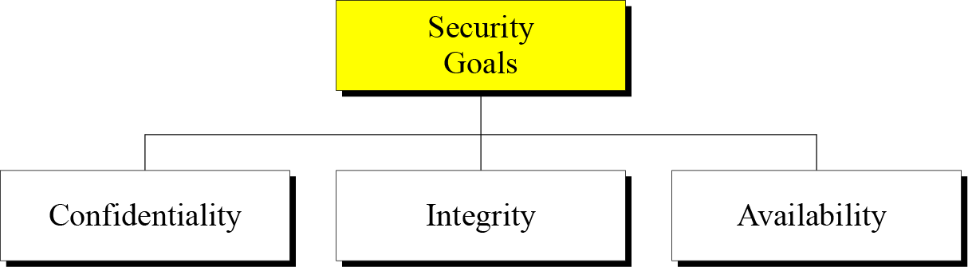
1.1 Continued
Figure 1.1 Taxonomy of security goals
1.<number>
Notes:
1.#

Slide 5
1.1.1 Confidentiality
Confidentiality is probably the most common aspect of information security. We need to protect our confidential information. An organization needs to guard against those
malicious actions that endanger the confidentiality of its information.
Bí mật có lẽ là khía cạnh phổ biến nhất của bảo mật thông tin. Chúng ta cần phải bảo vệ thông tin bí mật của chúng ta. Một tổ chức cần bảo vệ chống lại những hành động độc hại gây nguy hiểm cho tính bí mật của thông tin của mình.
1.<number>
Notes:
1.#

Slide 6
1.1.2 Integrity
Information needs to be changed constantly. Integrity means that changes need to be done only by authorized entities and through authorized mechanisms.
Thông tin cần phải được thay đổi liên tục. Tính toàn vẹn có nghĩa là thay đổi cần phải được thực hiện chỉ bởi các tổ chức có thẩm quyền và thông qua cơ chế ủy quyền.
1.<number>
Notes:
1.#

Slide 7
1.1.3 Availability
The information created and stored by an organization needs to be available to authorized entities. Information needs to be constantly changed, which means it must be accessible to authorized entities.
Các thông tin được tạo ra và lưu trữ bởi một tổ chức cần phải có sẵn cho các đơn vị có thẩm quyền. Thông tin cần phải được liên tục thay đổi, có nghĩa là nó phải được tiếp cận với các tổ chức có thẩm quyền.
1.<number>
Notes:
1.#

Slide 8
Strong Protection
The information created and stored by an organization needs to be available to authorized entities. Information needs to be constantly changed, which means it must be accessible to authorized entities.
1.<number>
Notes:
1.#

Slide 9
1-2 ATTACKS
The three goals of security⎯confidentiality, integrity, and availability⎯can be threatened by security attacks.
Topics discussed in this section:
1.2.1 Attacks Threatening Confidentiality
1.2.2 Attacks Threatening Integrity
1.2.3 Attacks Threatening Availability
1.2.4 Passive versus Active Attacks
1.<number>
Notes:
1.#

Slide 10
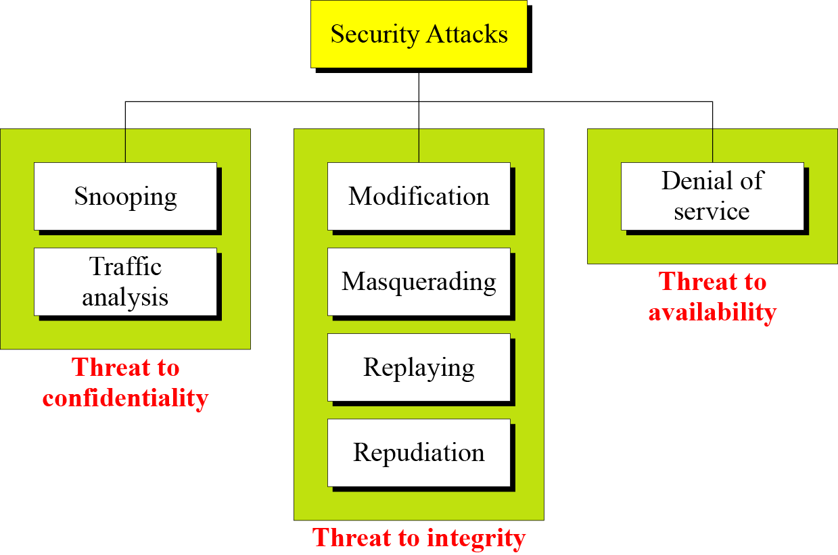
1.2 Continued
Figure 1.2 Taxonomy of attacks with relation to security goals
1.<number>
Notes:
1.#

Slide 11
1.2.1 Attacks Threatening Confidentiality
Snooping refers to unauthorized access to or interception of data. -
Snooping liên quan việc truy cập trái phép hoặc chặn các dữ liệu.
Traffic analysis refers to obtaining some other type of information by monitoring online traffic.
Traffic analysis liên quan việc thu thập một số loại thông tin bằng cách giám sát lưu lượng dữ liệu trực tuyến.
1.<number>
Notes:
1.#

Slide 12
1.2.2 Attacks Threatening Integrity
Modification means that the attacker intercepts the message and changes it.
Modification nghĩa là kẻ tấn công chặn thư và thay đổi nó.
Masquerading or spoofing happens when the attacker impersonates somebody else.
Masquerading or spoofing xảy ra khi kẻ tấn công mạo danh người khác.
Replaying means the attacker obtains a copy of a message sent by a user and later tries to replay it.
Replaying có nghĩa là kẻ tấn công có được một bản sao của một thông điệp được gửi bởi một người dùng và sau đó cố gắng để phát lại nó.
1.<number>
Notes:
1.#

Slide 13
1.2.3 Attacks Threatening Availability
Repudiation means that sender of the message might later deny that she has sent the message; the receiver of the message might later deny that he has received the message.
Repudiation có nghĩa là người gửi tin nhắn sau có thể phủ nhận rằng cô đã gửi tin nhắn; người nhận được thông báo sau có thể phủ nhận rằng ông đã nhận được tin nhắn.
Denial of service (DoS) is a very common attack. It may slow down or totally interrupt the service of a system.
Denial of service (DoS) là một cuộc tấn công rất phổ biến. Nó có thể làm chậm hoặc làm gián đoạn hoàn toàn các dịch vụ của hệ thống.
1.<number>
Notes:
1.#

Slide 14
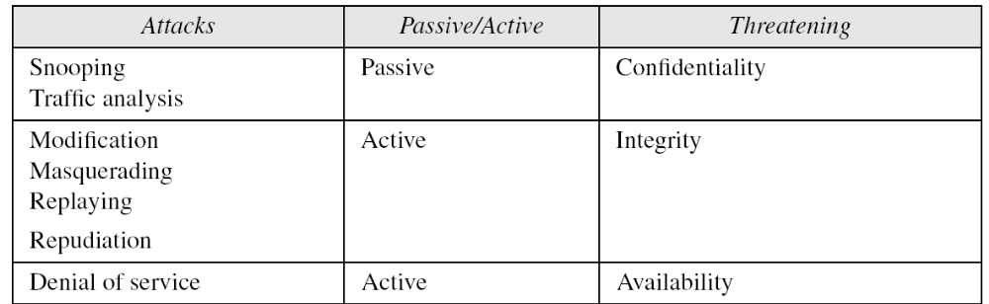
1.2.4 Passive Versus Active Attacks
Table 1.1 Categorization of passive and active attacks
1.<number>
Notes:
1.#

Slide 15
1-3 SERVICES AND MECHANISMS
ITU-T provides some security services and some mechanisms to implement those services. Security services and mechanisms are closely related because a mechanism or combination of mechanisms are used to provide a service.
ITU-T cung cấp một số dịch vụ an ninh và một số cơ chế để thực hiện các dịch vụ. Dịch vụ an ninh và các cơ chế liên quan chặt chẽ vì một cơ chế hoặc sự kết hợp của các cơ chế được sử dụng để cung cấp một dịch vụ ..
Topics discussed in this section:
1.3.1 Security Services
1.3.2 Security Mechanism
1.3.3 Relation between Services and Mechanisms
1.<number>
Notes:
1.#

Slide 16
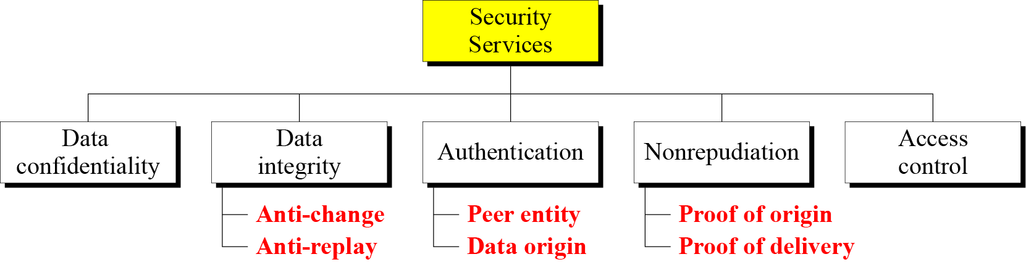
1.3.1 Security Services
Figure 1.3 Security services
1.<number>
Notes:
1.#

Slide 17
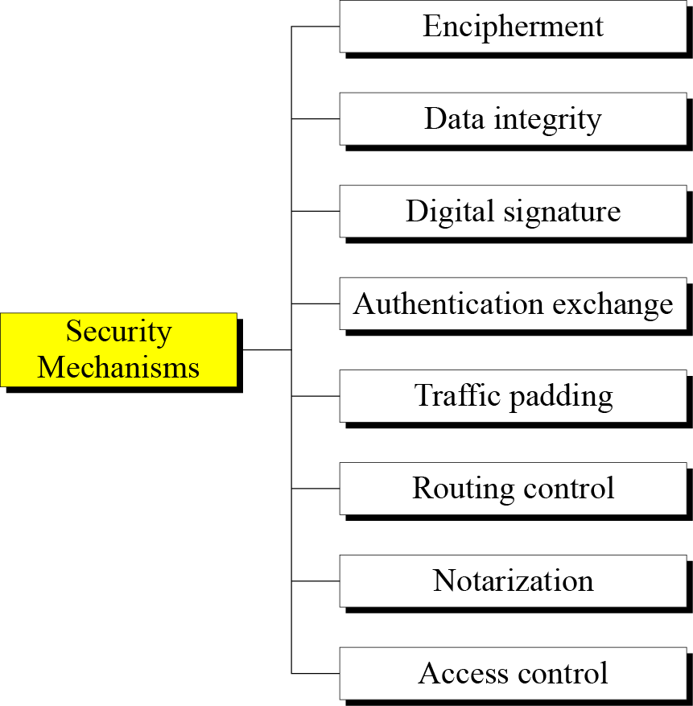
1.3.2 Security Mechanism
Figure 1.4 Security mechanisms
1.<number>
Notes:
1.#

Slide 18
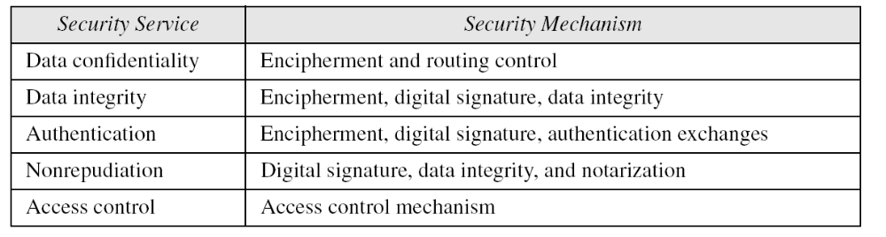
1.3.3 Relation between Services and Mechanisms
Table 1.2 Relation between security services and mechanisms
1.<number>
Notes:
1.#

Slide 19
1-4 TECHNIQUES
Mechanisms discussed in the previous sections are only theoretical recipes to implement security. The actual implementation of security goals needs some techniques. Two techniques are prevalent today: cryptography and steganography.
Cơ chế thảo luận trong các phần trước chỉ có công thức lý thuyết để thực hiện an ninh. Việc thực hiện thực tế của mục tiêu an ninh cần một số kỹ thuật. Hai kỹ thuật được phổ biến ngày nay: mật mã và steganography.
Topics discussed in this section:
1.4.1 Cryptography
1.4.2 Steganography
1.<number>
Notes:
1.#

Slide 20
1.4.1 Cryptography
Cryptography, a word with Greek origins, means “secret writing.” However, we use the term to refer to the science and art of transforming messages to make them secure and immune to attacks.
Mật mã, một từ có nguồn gốc Hy Lạp, có nghĩa là "văn bản bí mật." Tuy nhiên, chúng tôi sử dụng thuật ngữ này để đề cập các khoa học và nghệ thuật chuyển thông điệp để làm cho chúng an toàn và miễn dịch trong tấn công.
1.<number>
Notes:
1.#

Slide 21
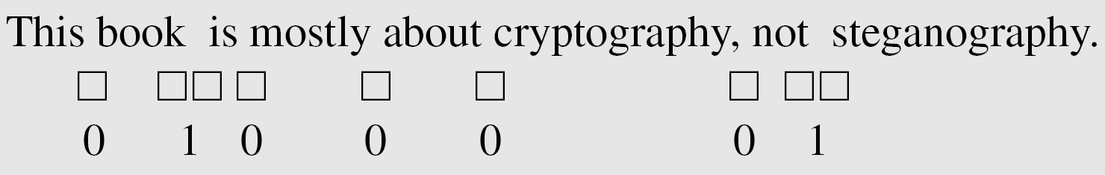
1.4.2 Steganography
The word steganography, with origin in Greek, means “covered writing” in contrast with cryptography, which means “secret writing.”
Các steganography từ, có nguồn gốc trong tiếng Hy Lạp, có nghĩa là “Che dấu văn bản" trong tương phản với mật mã, có nghĩa là "văn bản bí mật."
Example: covering data with text
1.<number>
Notes:
1.#

Slide 22
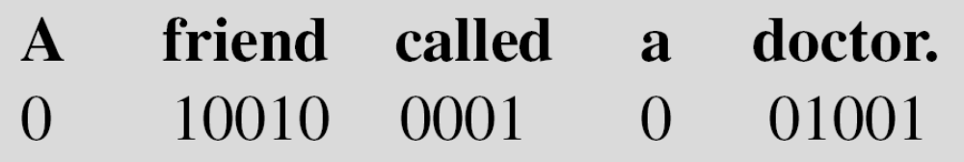
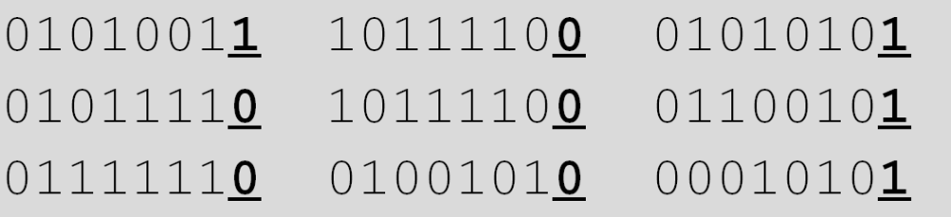
1.4.2 Continued
Example: using dictionary
Example: covering data under color image
1.<number>
Notes:
1.#

Slide 23
1-5 THE REST OF THE BOOK
The rest of this book is divided into four parts.
Part One: Symmetric-Key Enciphermen
Part Two: Asymmetric-Key Encipherment
Part Three: Integrity, Authentication, and Key Management
Part Four: Network Security
1.<number>
Notes:
1.#

